Slide 1
স্বাগতম

Slide 2
শিক্ষক পরিচিতি
জোবাইদুল হক
সহকারি শিক্ষক(বাংলা)
আয়মা জামালপুর সিদ্দিকীয়া দাখিল মাদ্রাসা বিষ্ণুপুর, পাঁচবিবি, জয়পুরহাট
আই ডি নং – ২৪
Jobaydul1010@gmail.com
01744637887

Slide 3
শ্রেণিঃ- দশম
বিষয়ঃ- বাংলা
বিষয়বস্তুঃ- গদ্য
সময়ঃ – ৪৫ মিনিট
তারিখঃ ২০/০৪/২০২০ইং

Slide 4
পাঠ শিরোনাম
সুভা
গদ্যের নাম
রবীন্দ্রনাথ ঠাকুর
লেখক

Slide 5
লেখক পরিচিতি বলতে পারবে ।
নতুন ও অজানা শব্দের অর্থসহ বাক্য বলতে পারবে ।
বাকপ্রতিবন্ধীদের প্রতি মমত্ববোধ প্রদর্শন করতে পারবে।

Slide 6
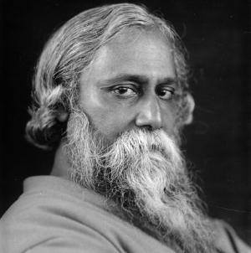
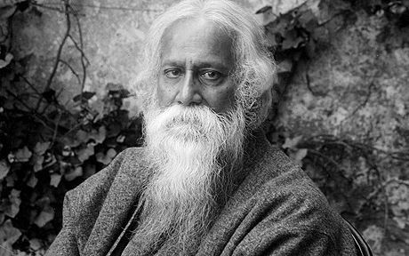
জন্মঃ ১৮৬১ খ্রিষ্টাব্দের ১২ই মে, ১২৬৮ বঙ্গাব্দের ২৫শে বৈশাখ জন্ম গ্রহণ করেন।
শিক্ষাজীবন: ওরেয়েন্টাল সেমিনারী, নরমাল স্কুল, বেঙ্গল একাডেমী বিভিন্ন স্কুলে পড়াশুনা করেন।
মৃত্যু: ১৯৪১ খ্রিষ্টাব্দে ৭ই আগষ্ট ২২শে শ্রাবণ ১৩৪৮ বঙ্গাব্দ
পিতা ও মাতার নাম
পিতা:মহর্ষি দেবেন্দ্র নাথ ঠাকুর
মাতা: সারদা দেবী
কর্মজীবন:
১৮৯০ সাল থেকে বিভিন্ন অঞ্চলে জমিদারী দেখাশুনা করেন।
কবিতা, সংগীত, ছোটগল্প, উপন্যাস, নাটক, প্রবন্ধ, ভ্রমণকাহিনী, রম্যরচনা ইত্যাদি সাহিত্যের প্রতিটি ক্ষেত্রেই তাঁর অবদান ছিল অতুলনীয়।
গীতাঞ্জলি কাব্যের জন্য ১৯১৩ খ্রিষ্টাব্দে নোবেল পুরষ্কার পান
রবীন্দ্রনাথ ঠাকুর

Slide 7
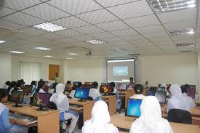
আদর্শ পাঠ

Slide 8
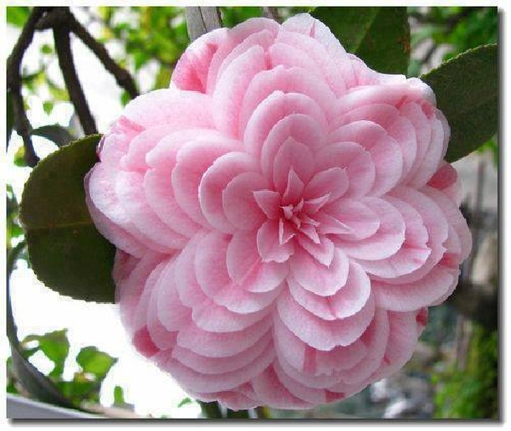
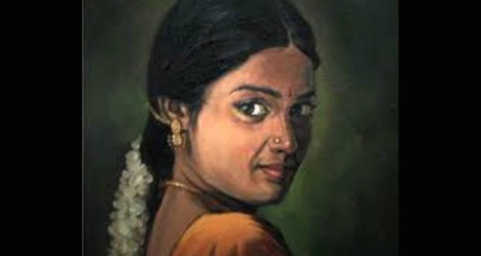
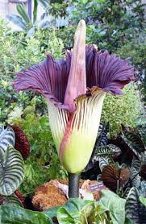
মেয়েটির নাম যখন সুভাষিণী রাখা হইয়াছিল তখন কে জানিত সে বোবা হইবে।

Slide 9
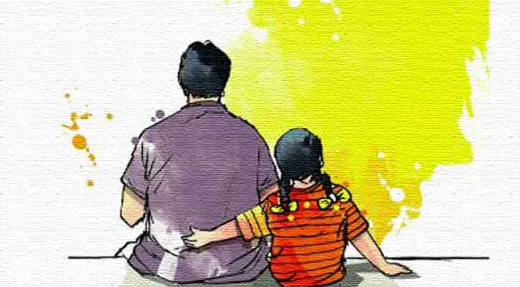
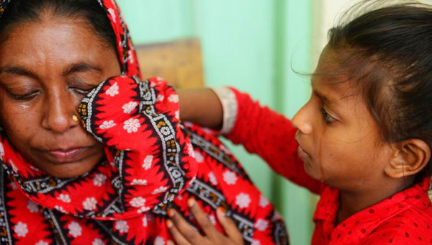
বাণীকণ্ঠ সুভাকে বেশী ভালবাসিত, কিন্তু সুভার মা তাকে গর্ভের কলঙ্ক মনে করিত।

Slide 10
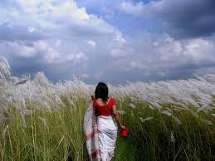
সে নির্জন দ্বিপ্রহরের মতো শব্দহীন এবং সংগীহীন।

Slide 11
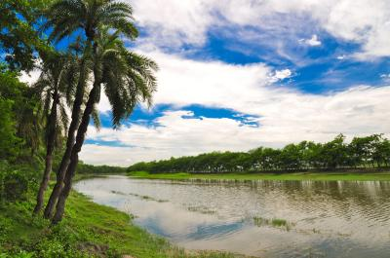
গ্রামের নাম চন্ডীপুর। বানীকণ্ঠের ঘর একেবারে নদীর পাশে।অবসরে সুভা নদীরতীরে এসে বসে।

Slide 12
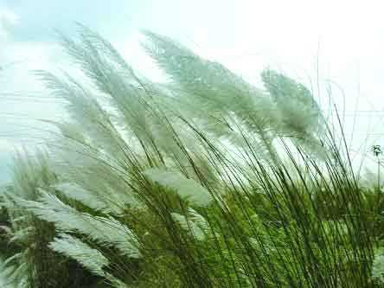
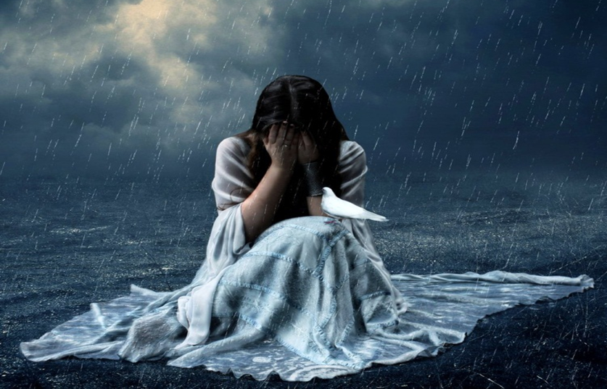

Slide 13
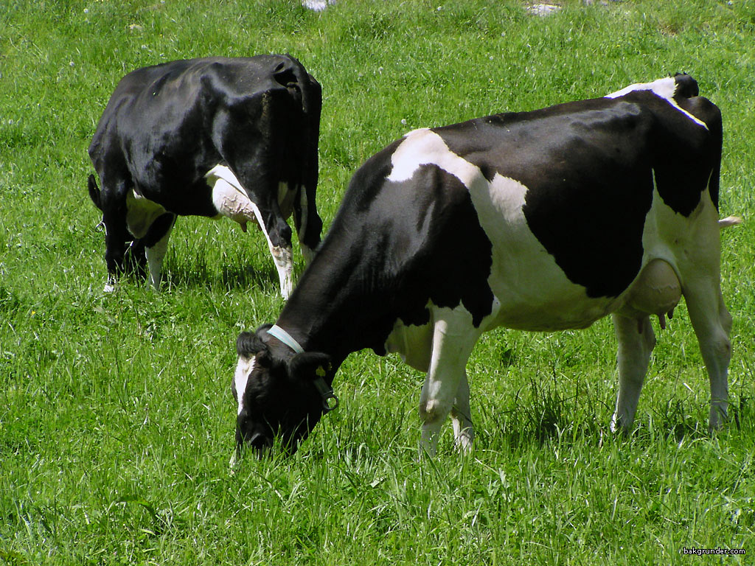
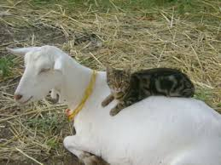
সুভার কয়েকটি অন্তরঙ্গ বন্ধু ছিল। সর্বশী ও পাংগুলী নামে দুটি গাভী।এ ছাড়া ছিল ছাগল ও বিড়ালশাবক।

Slide 14
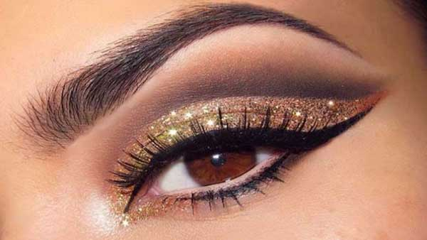
বালিকাকে বাড়ির কেহ ভর্ৎসনা করিলে সর্বশী ও পাংগুলীর কাছে গিয়ে সে মর্মবেদনা প্রকাশ করিত চোখের ভাষায়।

Slide 15
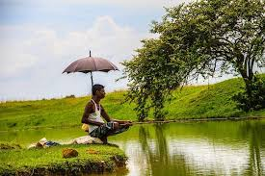
উন্নত শ্রেণির জীবের মধ্যে সুভার আরো একটি সঙ্গী জুটিয়াছিল। গোসাইদের ছোট ছেলে – প্রতাপ।

Slide 16
অলস-অকর্মণ্য প্রতাপের প্রধান শখ ছিল – ছিপ ফেলিয়া মাছ ধরা। মাছ ধরার সময় সুভার মতো বাক্যহীন সঙ্গীই ভালো।

Slide 17
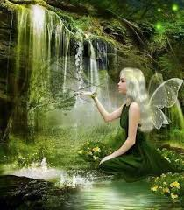
জলকুমারী
সুভা প্রতাপের কোনো কাজে সাহায্য করিতে ইচ্ছা করিত, পৃথিবীতে তারও যে প্রয়োজনীয়তা আছে তা বুঝাইয়া দিতে চাহিত।

Slide 18
জলকুমারী
সুভা পাতালপুরীর রাজকন্যা ও জলকুমারী হতে চেয়েছিল বিধাতার কাছে। প্রতাপকে জানাতে যে সুভার এত ক্ষমতা, তা তো জানিতাম না।

Slide 19
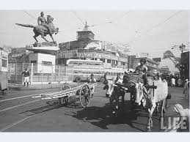
বাণীকণ্ঠ চিরস্থায়ীভাবে পরিবার সহ কলকাতা যাওয়ার সিদ্ধান্ত নেন।

Slide 20
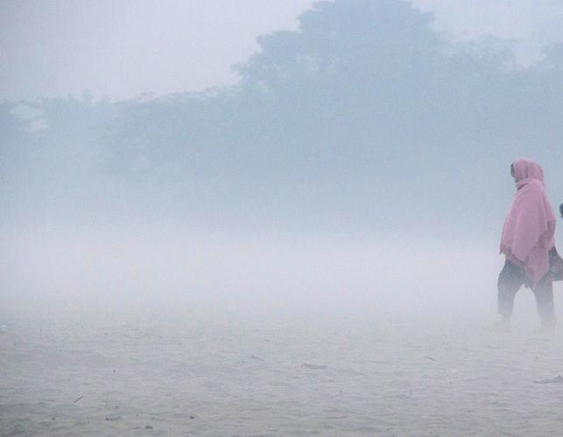
কোনো এক কুয়াশা বিমিশ্রিত ভোরে যাত্রা শুরু করে আপন ভিটে মাটির, আপন গ্রামের মায়া ত্যাগ করে।

Slide 21
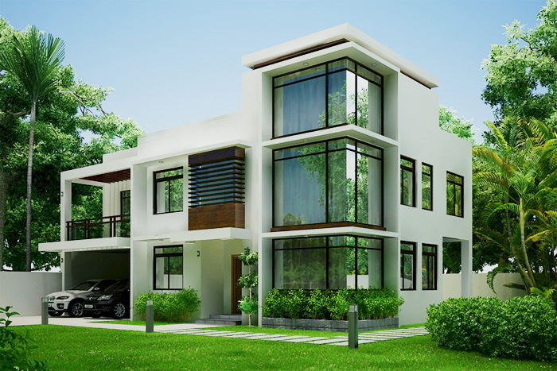
বাড়ির কাজঃ
সুভার মত মেয়েদের প্রতি আমাদের করণীয় মানবিক দিকগুলো কী কী?

Slide 22
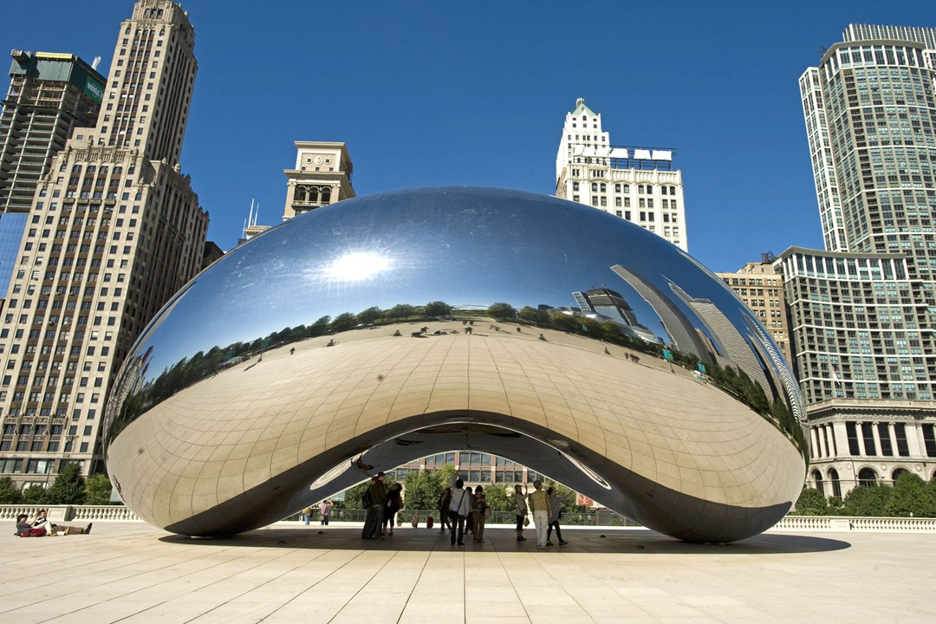
সবাইকে ধন্যবাদ

